Slide 1
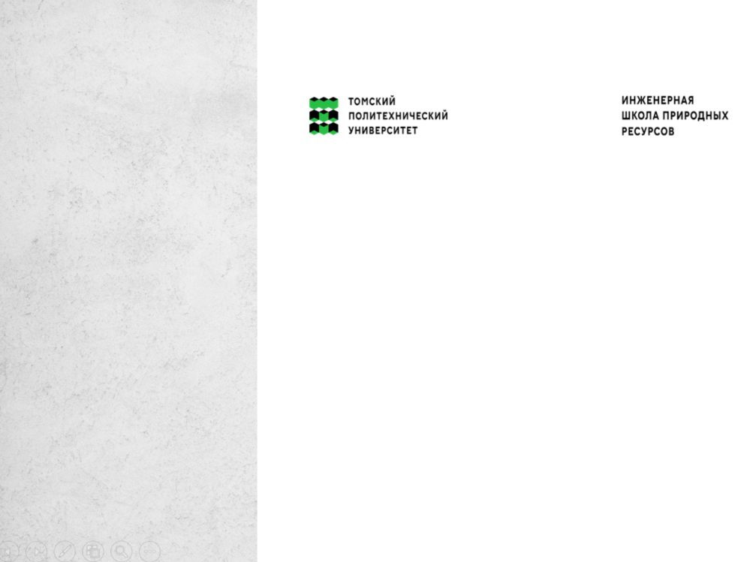

ОСНОВНЫЕ КЛАССИФИКАЦИИ ДИСПЕРСНЫХ СИСТЕМ

Slide 2
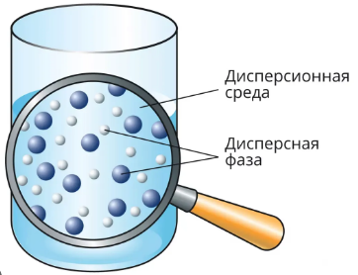
Нефть
коллоидно-дисперсная система
молекулярный раствор
Диспе́рсная систе́ма
Дисперсная фаза
та фаза дисперсной системы, которая раздроблена до мельчайших частиц
Дисперсионная среда
фаза, в которой распределено раздробленное вещество

Slide 3
Фаза
однородна по составу и строению
отделена от других частей системы
(других фаз)
границей раздела
(межфазной границей)

Slide 4
По числу фаз
Гомогенная система
Гетерогенная система
система, состоящая из двух или большего числа фаз
система, состоящая из одной фазы

Slide 5
Классификация НДС по агрегатному состоянию
Таблица 1
№ п/п | Агрегатное состояние
 | Дисперсной фазы | Дисперсион­ной среды | Тип НДС | Примеры
1 | Газ | Газ | - | —
2 | Жидкость | Газ | Туман | Масляные туманы, попутные газы
3 | Твердое | Газ | Аэрозоль | Твердые продукты неполного сгорания топлив в выхлопных газах, технический углерод
4 | Газ | Жидкость | Газовые эмульсии, пены | Нефти в процессе нагревания или бар- ботажа, масла в динамических условиях, битумные пены
5 | Жидкость | Жидкость | Эмульсии | Вода—нефть, нефть—вода, растворы масляных фракций в селективных рас­творителях
6 | Твердое | Жидкость | Золи, гели, суспензии | Нефтяные остатки (мазуты, гудроны, полугудроны), битумы, пеки, пластичные смазки
7 | Газ | Твердое | Отвержденные пены | Нефтяной кокс, газовые гидраты (со­единения включения)
8 | Жидкость | Твердое | Твердые эмульсии | Твердые углеводороды, петролатум, гач, церезин
9 | Твердое | Твердое | Твердые дисперсные структуры | Нефтяной кокс, углеродные волокна

Slide 6
№ п/п | Агрегатное состояние
 | Дисперсной фазы | Дисперсион­ной среды | Тип НДС | Примеры
1 | Газ | Газ | - | -
Г/Г - пример гомогенной системы, однако и в этой системе могут возникать гетерогенные образования из-за флуктуаций плотности газов. Например, флуктуации плотности появляются в газовых системах с определенным содержанием водяных паров на начальных стадиях образования газовых гидратов.

Slide 7
№ п/п | Агрегатное состояние
 | Дисперсной фазы | Дисперсион­ной среды | Тип НДС | Примеры
2 | Жидкость | Газ | Туман | Масляные туманы, попутные газы
3 | Твердое | Газ | Аэрозоль | Твердые продукты неполного сгорания топлив в выхлопных газах, технический углерод

Slide 8
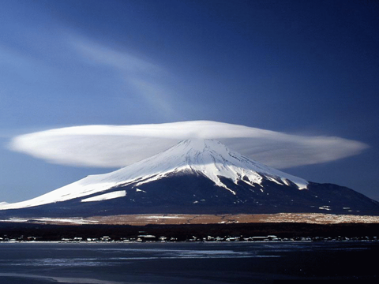
Лентикулярные облака, пилеолус, «облако-шляпа»

Slide 9
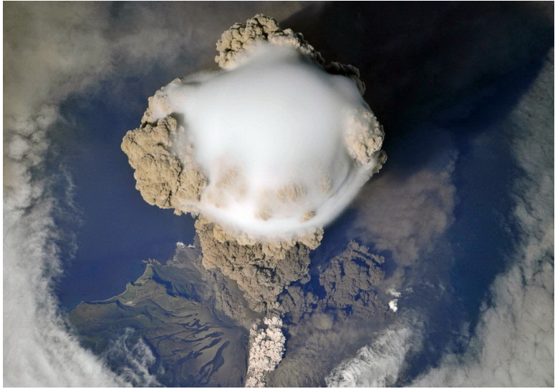

Slide 10
№ п/п | Агрегатное состояние
 | Дисперсной фазы | Дисперсион­ной среды | Тип НДС | Примеры
4 | Газ | Жидкость | Газовые эмульсии, пены | Нефти в процессе нагревания или барботажа, масла в динамических условиях, битумные пены
Формирование газовых эмульсий, а иногда и пен происходит в технологических аппаратах при переработке нефти и газа или в трубопроводах, а также пластовых условиях.

Slide 11
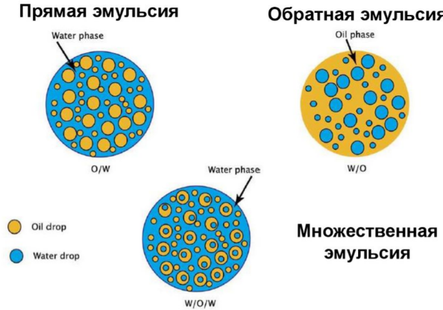
№ п/п | Агрегатное состояние
 | Дисперсной фазы | Дисперсион­ной среды | Тип НДС | Примеры
5 | Жидкость | Жидкость | Эмульсии | Вода—нефть, нефть—вода, растворы масляных фракций в селективных рас­творителях

Slide 12
№ п/п | Агрегатное состояние
 | Дисперсной фазы | Дисперсион­ной среды | Тип НДС | Примеры
6 | Твердое | Жидкость | Золи, гели, суспензии | Мазуты, гудроны, битумы, пеки, пластичные смазки
Т/Ж
золей, гелей, суспензий.
Нефтяные топлива и масла
Битумы
Природные нефти
Буровые растворы

Slide 13
№ п/п | Агрегатное состояние
 | Дисперсной фазы | Дисперсион­ной среды | Тип НДС | Примеры
7 | Газ | Твердое | Отвержденные пены | Нефтяной кокс, газовые гидраты (со­единения включения)
8 | Жидкость | Твердое | Твердые эмульсии | Твердые углеводороды, петролатум, гач, церезин
9 | Твердое | Твердое | Твердые дисперсные структуры | Нефтяной кокс, углеродные волокна
Дисперсная фаза остаточных НДС деструктивного происхождения наряду с асфальтенами может представлена карбенами и карбоидами

Slide 14
Классификация по кинетическим свойствам дисперсной системы
ССЕ
свободнодисперсные системы
Золи
частицы дисперсной фазы не связаны друг с другом и могут переме­щаться по объёму жидкой фазы
связаннодисперсные системы
Гели
образует сплошной каркас (пространственную структуру), внутри которого со­держится дисперсионная среда

Slide 15
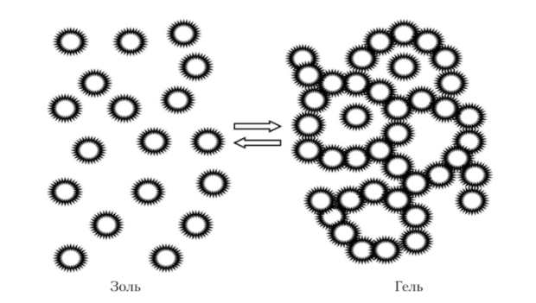
Нефтяные гели
высоковязкие нефти, природные битумы
гели для гидроразрыва пласта
Нефтяные золи
малоконцентрированные (концентрация дисперсной фазы менее нескольких %) дисперсности
легкие нефти, среднедистиллятные топлива, масла

Slide 16
После подъема на поверхность нефть представляет собой «газированный» золь или суспензию, которая по достижении точки росы лишается диспергированной газовой фазы. В процессе транспортировки нефтяные и газоконденсатные системы представляют собой НДС, содержащие одновременно в диспергированном состоянии твердую и газовую фазы.

Slide 17
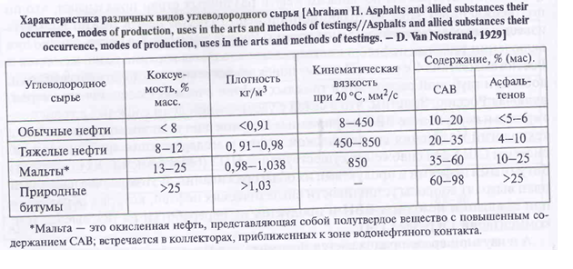
Коксуемость — показатель качества, характеризующий склонность нефтепродуктов к коксованию (образованию твердого углеродистого остатка)

Slide 18
Классификация по характеру межфазного взаимодействия (термодинамической устойчивости)
Лиофильные системы
сильное межмолекулярное взаимодействие дисперсной фазы и дисперсионной среды;
термодинамически устойчивы против агрегирования частиц и характеризуются самопроизвольным диспергированием.
Лиофобные системы
слабое взаимодействие дисперсной фазы и дисперсионной среды;
термодинамически не­устойчивы, требуют дополнительной стабилизации. Являются наиболее распространенным

Slide 19
Межфазное натяжение структурированных ядер ССЕ, образованных выкристаллизовавшимися молекулами парафинов или надмолекулярными ансамблями из молекул полиаренов, значительно больше, чем межфазное натяжение на границе между жидкими фазами, когда нефть находится в нагретом и диспергированном до индивидуальных молекул состоянии. Поэтому при дальнейшем охлаждении на центрах (зародышах) кристаллизации высокомолекулярных парафинов происходит осаждение алканов всё меньшей молекулярной массы, а также адсорбция природных (нефтяных) ПАВ, которые представлены гетероорганическими соединениями и смолами. Дисперсные частицы ССЕ с ядрами из тугоплавких парафинов при обратимом нагревании могут быть снова диспергированы до молекулярного состояния.

Slide 20
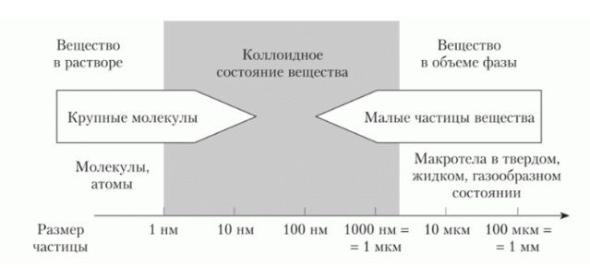
Классификация систем по дисперсности
Коллоидное состояние вещества — промежуточное между состоянием в растворе и в объеме фазы

Slide 21
ДИСПЕРСНОСТЬ D (раздробленность)
характеристика размера частиц в дисперсных системах
D=1/l - величина, обратная линейному размеру частиц l
Характерные размеры - те, которые определяют дисперсность: диаметр капилляра или поры, толщина пленки или мембраны

Slide 22
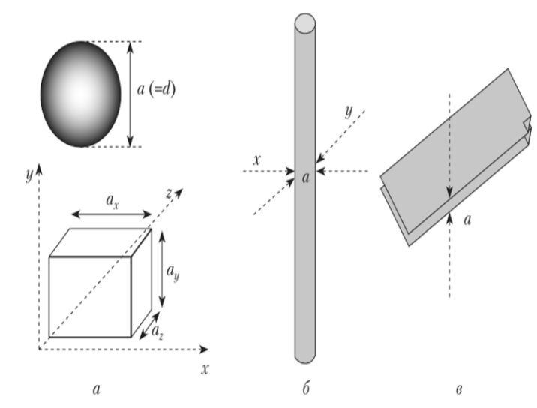
Определение характерного размера частиц для трехмерной (а), двумерной (б) и одномерной (в) дисперсных фаз

Slide 23
Вид дисперсной фазы | Характерный размер частиц а | Примечание
Трехмерная (золи, эмульсии, пены) | Возможно определение трех характерных размеров в трех взаимно перпендикулярных направлениях: а_{х}, а_{ц}, а₂. Для частиц в форме шара или куба а_{х}= а,=а_{г} = а (диаметр d или длина ребра). Для частиц неправильной формы — средний характерный размер а_{ср}
Двумерная (нити, волокна, капилляры, поры) | Возможно определение двух характерных размеров в двух взаимно перпендикулярных направлениях: а_{х}, я_{(у} (d_{x}, d,). Диаметр нити, волокна или капилляра d_{x}= d_{t/} = d | Третий размер (длина нити) — габаритный
Одномерная (пленки) | Толщина пленки а | Два других размера (длина и ширина) — габаритные
Характерный размер частиц в одно-, дву- и трехмерных дисперсных системах

Slide 24
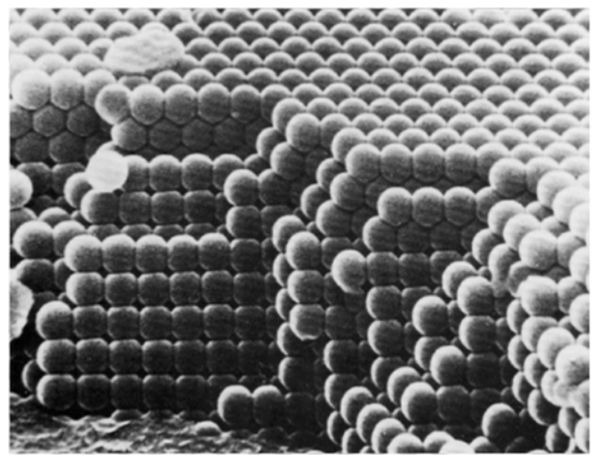
Частицы искусственного латекса
(монодисперсная трехмерная система)

Slide 25
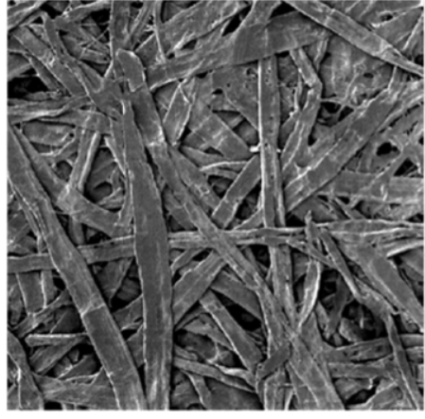
Волокна древесины
(полидисперсная двумерная система)

Slide 26
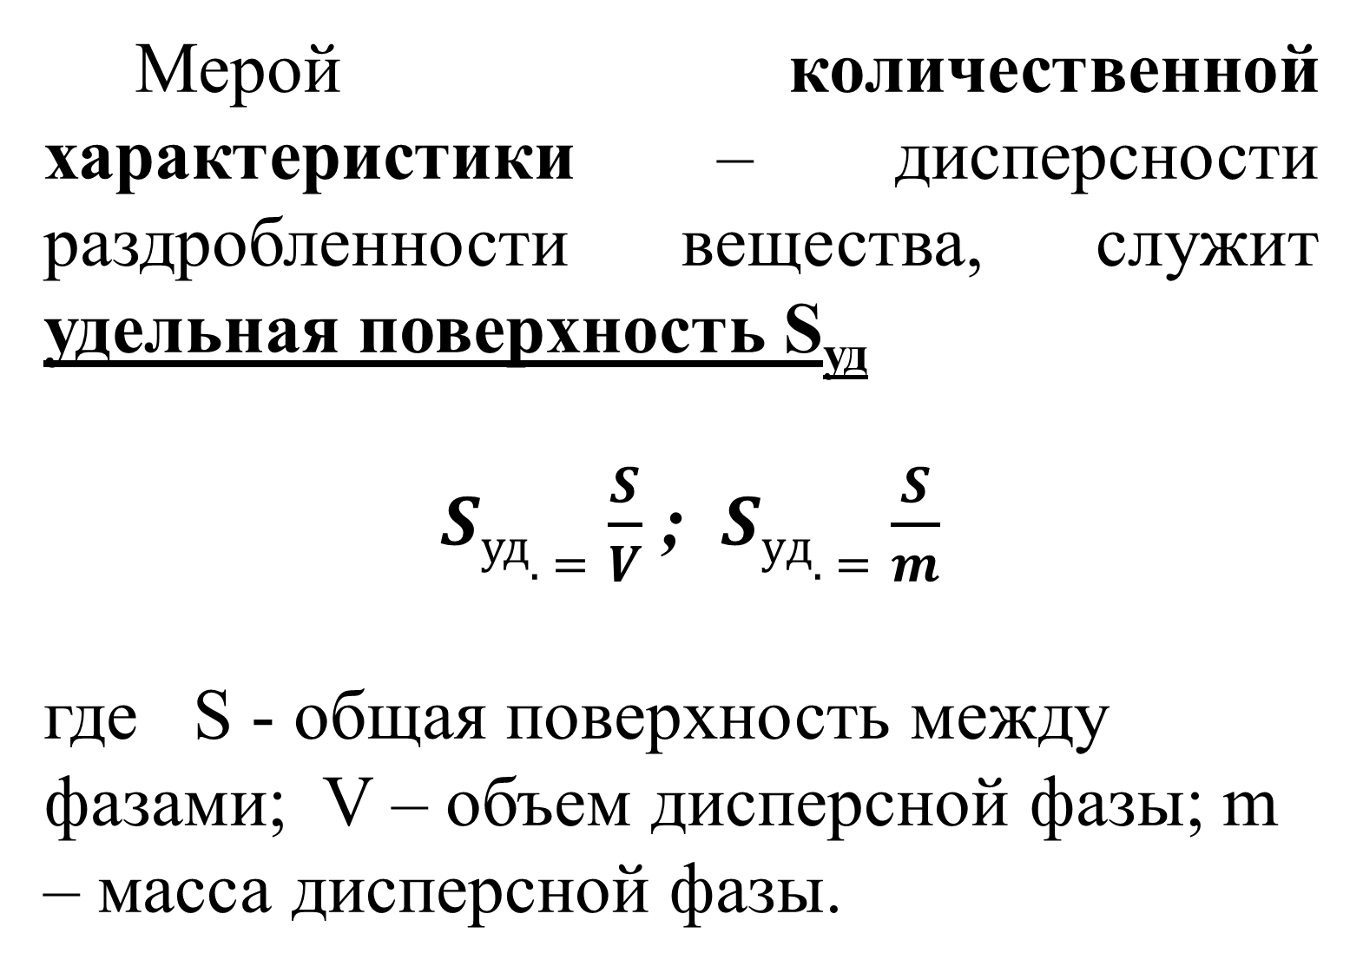
Мерой количественной характеристики – дисперсности раздробленности вещества, служит удельная поверхность S_{уд}
$Sуд.=\frac{S}{V}$ ; $Sуд.=\frac{S}{m}$
где S - общая поверхность между фазами; V – объем дисперсной фазы; m – масса дисперсной фазы.

Slide 27
По величине частиц дисперсной фазы (степени дисперсности)
грубодисперсные системы
ультрамикрогетерогенные системы
истинные или молекулярные растворы
микрогетерогенные системы

Slide 28

Для сферических частиц
где r, l - радиус и диаметр частицы.
Если Sуд рассчитывается на единицу массы раздробленного вещества (дисперсной фазы), то в формулу расчета вводят плотность дисперсной фазы. Поскольку масса вещества
m=V⦁⍴, то Sуд = S/m = S/V⍴,
Тогда
Sуд=6/(l⦁⍴ )
где ⍴ - плотность дисперсной фазы.

Slide 29
Удельная поверхность обратно пропорциональна линейному размеру частиц и прямо пропорциональна дисперсности D:
Sуд=K⦁D
где К - коэффициент пропорциональности, равный
6, 4, 2, в зависимости от формы частиц.
В трехмерных системах (частицы) дисперсность определяют все три измерения, т. е. все три измерения малы. Для них
Sуд =6D.

Slide 30


В двухмерных (нити, волокна, капилляры, поры) имеется только два малых измерения, а одно измерение - длина L не влияет на дисперсность. Для них
где r, l, L- радиус, диаметр и длина капилляра, тогда
В одномерных системах (мембраны, пленки) только одно измерение мало - толщина пленки l, и она определяет дисперсность, а два других измерения только характеризуют габариты тела.
S=2Lh; V=Lhl
Для них где r, l, L - длина, высота и толщина пленки, тогда

Slide 31
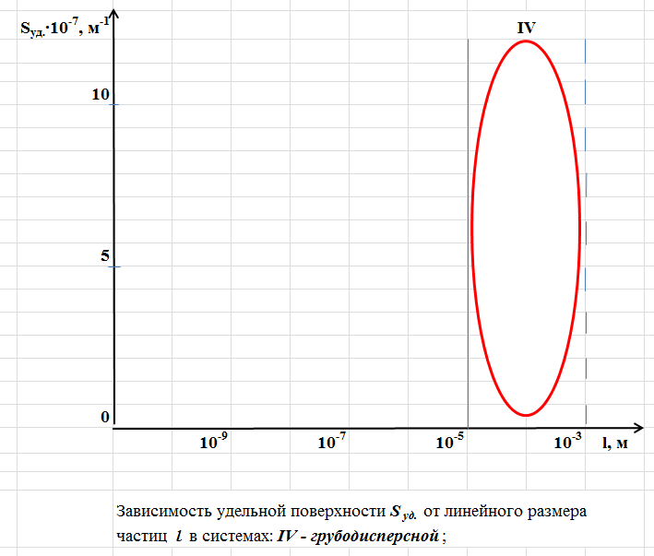

Slide 32
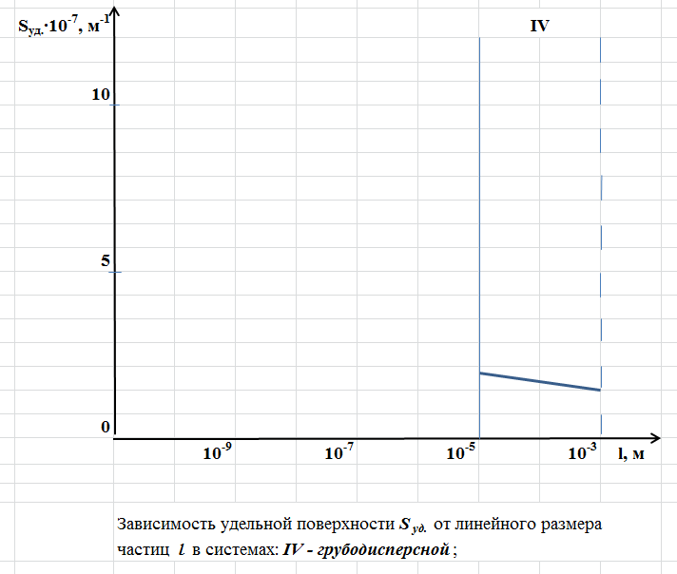

Slide 33
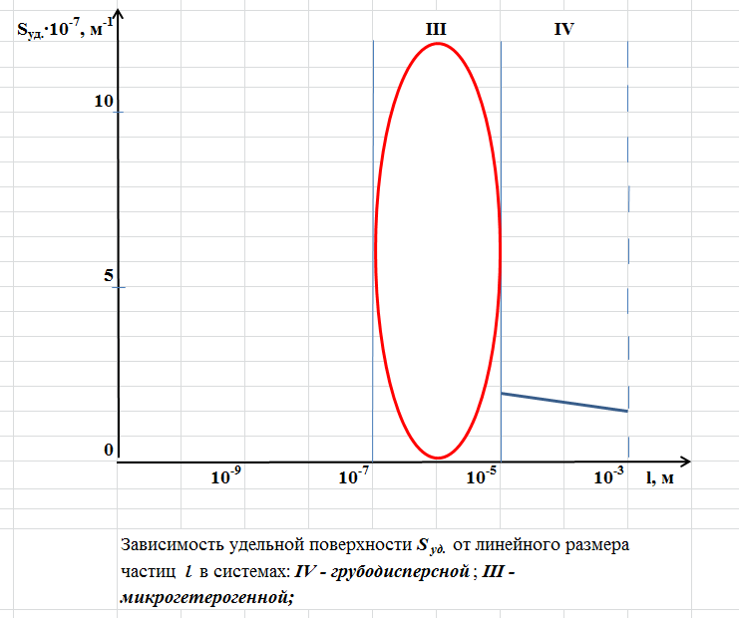

Slide 34
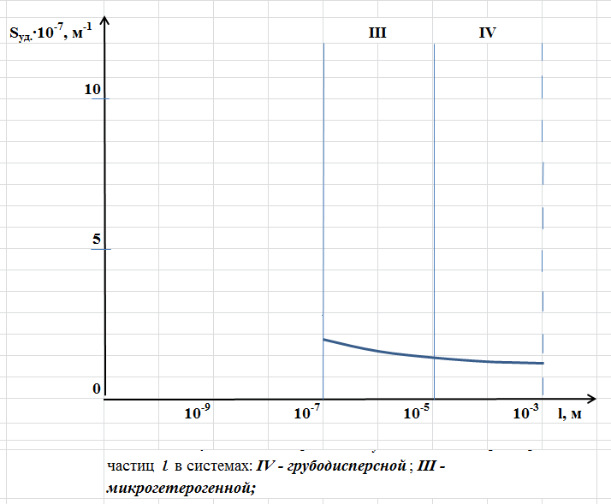

Slide 35
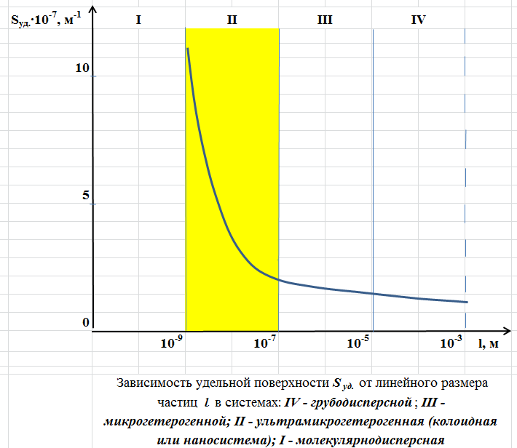

Slide 36
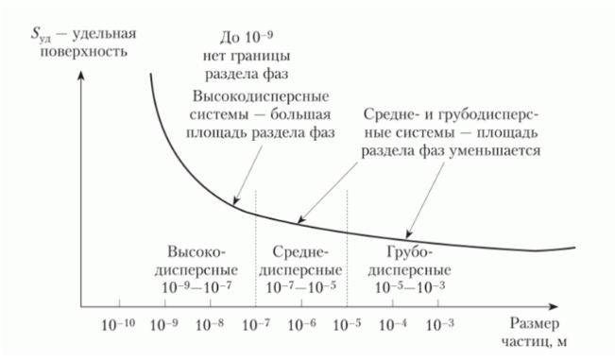

Slide 37
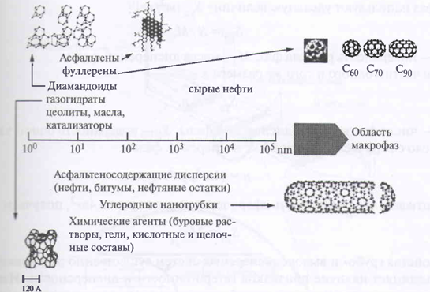
Классификация по дисперсности
«Вектор» дисперсности НДС
Высокодисперсные частицы от 1—6 нм до 1000—5000 нм,
способные участвовать в броуновском движении, относятся к коллоидным

Slide 38
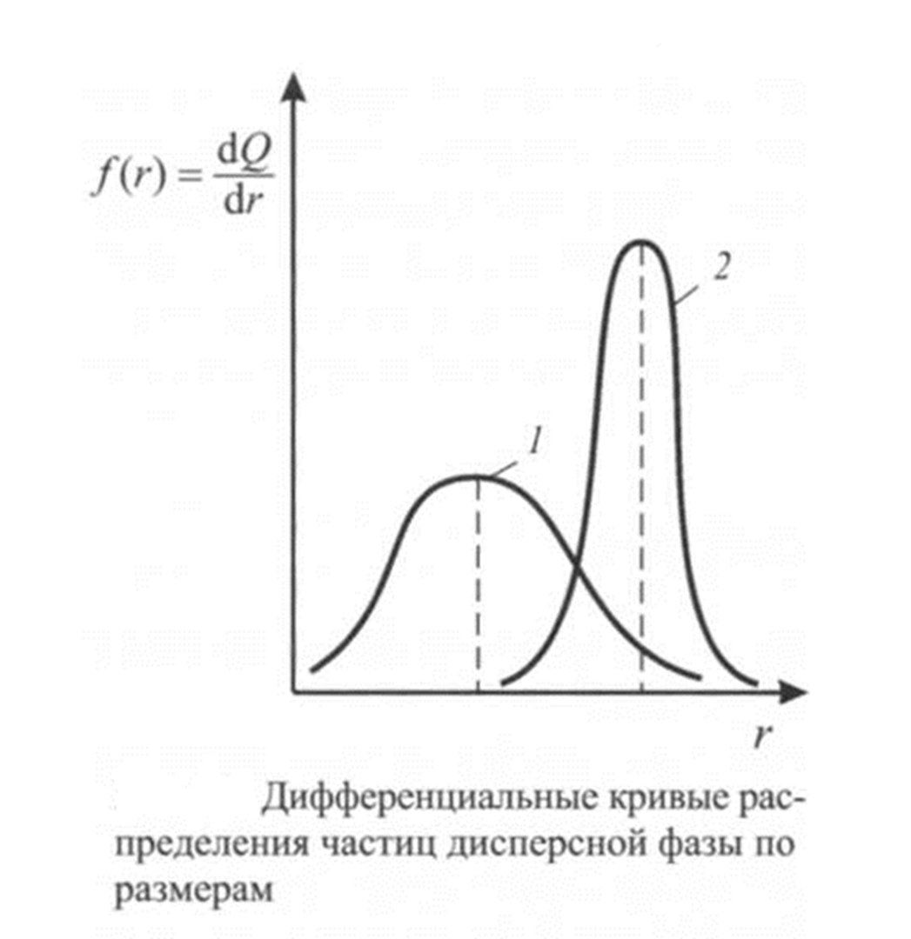

Slide 39
Основные признаки дисперсного состояния нефтяных систем — это гетерогенность, дисперсность и степень межфазного взаимодействия на границе фаз (лиофильность).
Классическим признаком любых дисперсных систем в том числе нефтяного происхождения, служит различие агрегатных состояний дисперсной фазы и дисперсионной среды, т. е. гетерогенность.

Slide 40
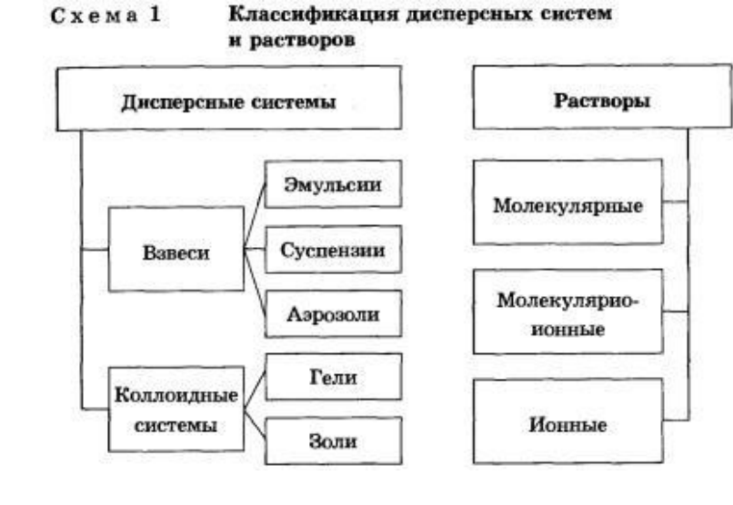

Slide 41
Взвеси
Эмульсии
буровой раствор
Аэрозоли
взвеси в газе мелких частиц жидкостей или твердых веществ
размер частиц фазы более 100 нм
Суспензии

Slide 42
Виды классификаций
№ | Название | Содержание
1 | Классификация по агрегатному состоянию | г/г, ж/г, т/г г/ж, ж/ж, т/ж г/т, ж/т, т/т
2 | Классификация систем по дисперсности | грубодисперсные системы ; микрогетерогенные системы; ультрамикрогетерогенные системы ; молекулярно и ионодисперсные системы
3 | Классификация по межфазному взаимодействию | Лиофильные; Лиофобные
4 | Классификация систем по кинетическим свойствам | Свободнодисперсные; Связанодисперсные

